Slide 1
samt-SOCIAL
LORENZO SPADEA
MODULO 306

Slide 2
Index Scopo progetto Rest api mongo db Conclusioni/sviluppi

Slide 3

Scopo progetto

Slide 4
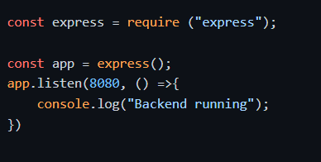
Creazione rest api

Slide 5
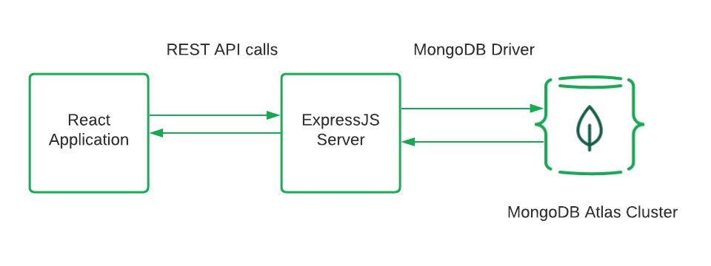
Rest api

Slide 6
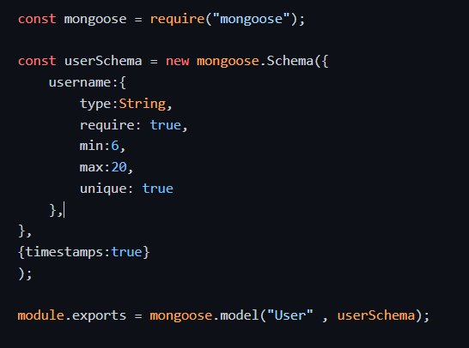

Mongo Db schema

Slide 7

Conclusioni e sviluppi

Slide 8
DEMO

